Slide 1





PHÒNG GD &ĐT LONG BIÊN
TRƯỜNG TIỂU HỌC PHÚC LỢI
CHÀO MỪNG CÁC EM
ĐẾN TIẾT HOẠT ĐỘNG TRẢI NGHIỆM

Slide 2
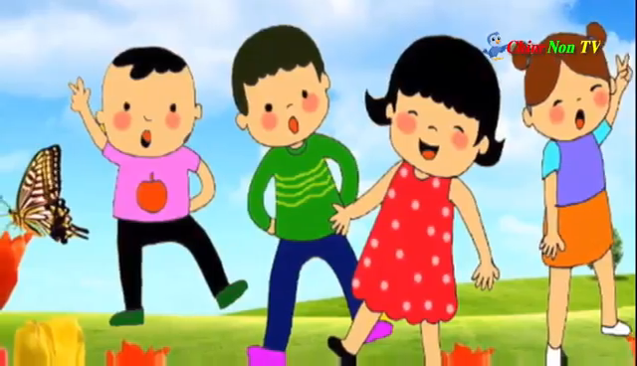

Slide 3





Tiết 2
Bài 11: Hoạt động mua bán hàng hóa

Slide 4
Mục tiêu:
-Kể tên được những nơi diễn ra hoạt động mua bán hàng hóa và cách mua bán hàng hóa.
- -Bước đầu biết cách lựa chọn hàng hóa, biết chi tiêu (mua sắm) hợp lý.

Slide 5
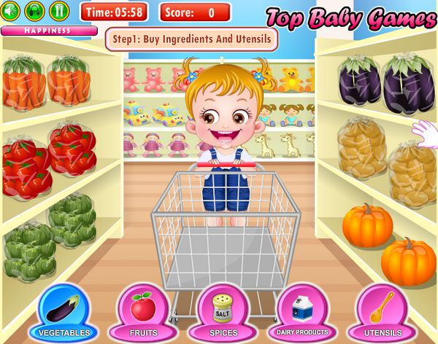
Trò chơi đi siêu thị mua sắm
Notes:
Bài giảng thiết kế bởi: Hương Thảo - tranthao121004@gmail.com

Slide 6
- Chia lớp thành 2 đội. Lần lượt lên ghi vào bảng dưới đây: Hàng thực phẩm, Đồ dùng học tập
- Đội nào viết được nhiều hơn là đội chiến thắng
- Thời gian: 10 phút
Luật chơi
STT | Hàng thực phẩm | Đồ dùng học tập

Slide 7

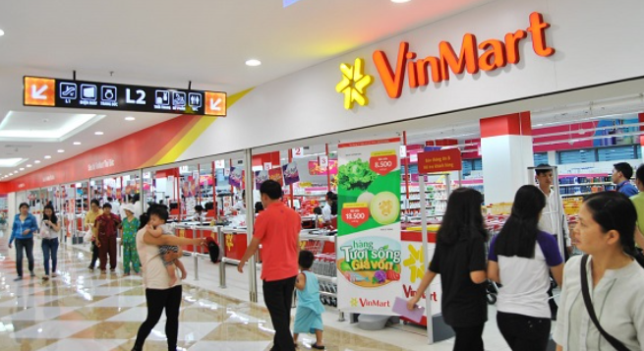
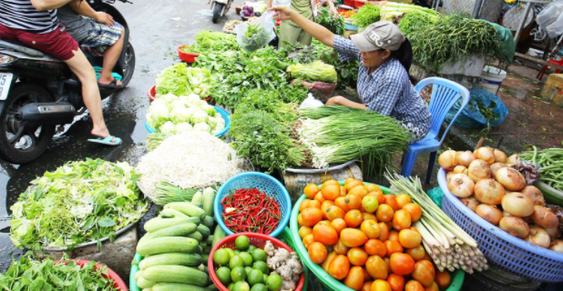
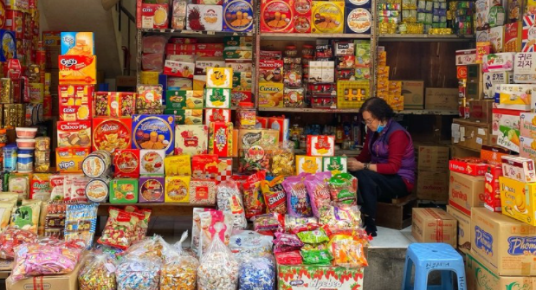

1. Hoạt động mua bán thường diễn ra ở đâu

Slide 8
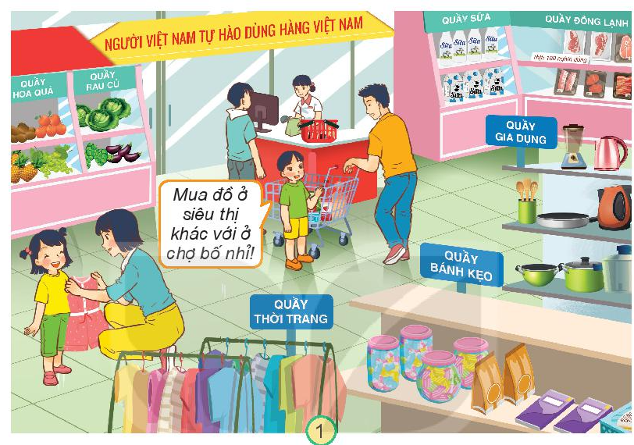
Những điểm khác nhau trong cách trưng bày hàng hóa ở những địa điểm này
Hàng hóa ở siêu thị được trưng bày rất khoa học, gọn gàng, ngăn nắp, chia thành từng quầy riêng biệt.

Slide 9
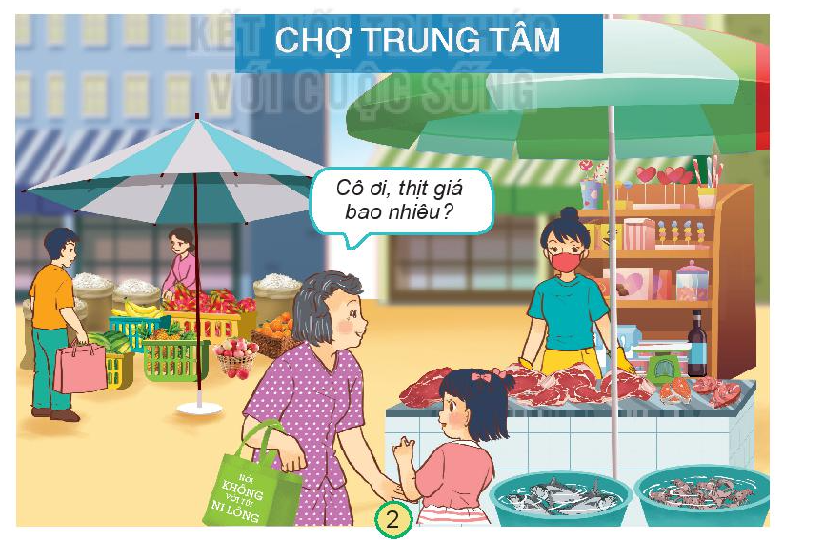
Ở chợ hàng hóa được bày bán rất đa dạng các loại mặt hàng thịt cá, rau củ... Khi mua có thể trả giá.

Slide 10
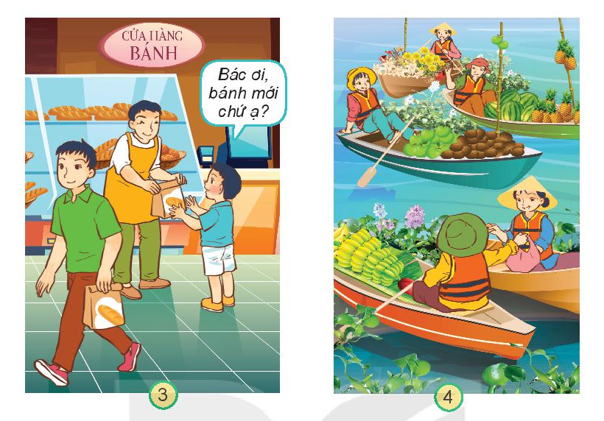
Ở chợ nổi, hàng hóa được sắp xếp trên các thuyền, ghe... mọi người mua bán với nhau ngay trên sông nước.

Slide 11
3. Vì sao cần lựa chọn hàng hóa trước khi mua
Lựa chọn hàng hóa trước khi mua để đảm bảo chất lượng, phù hợp giá cả, sở thích....

Slide 12

Lên kế hoạch mua đồ dùng học tập cho năm học mới
STT | Tên đồ dùng | Số lượng | Nơi mua

Slide 13

Để xuất cách lựa chọn khi mua một loạt hàng hóa
Về chất lượng hàng hóa, giá cả hàng hóa....

Slide 14

Notes:
Bài giảng thiết kế bởi: Hương Thảo - tranthao121004@gmail.com

